Slide 1

PCA and SVD
PCA (principal component analysis) 是資料分析和影像處理當中常用到的數學方法，用來分析資料的「主要成分」或是影像中物體的「主軸」。
它其實和各位同學在高中和大一線代所學的回歸線 (regressive line) 很類似。回歸線是用一條一維 (one-dimensional) 的直線來近似二維 (two-dimensional) 的資料，而 PCA 則是用 M-dimensional data 來近似 N-dimensional data ，其中 M 小於等於 N
在講解 PCA 之前，先介紹什麼是 SVD (singular value decomposition)
我們在大一的時候，都已經學到該如何對於 N x N 的矩陣做 eigenvector -eigenvalue decomposition
那麼………
當一個矩陣的 size 為 M x N 且 M 和 N 不相等時，我們該如何對它來做 eigenvector-eigenvalue decomposition?

Slide 2
SVD 的流程：
假設 A 是一個 M x N 的矩陣。
(Step 1) 計算
如果只是要找 principal axis
C 和 U 的計算可省略
注意，B 是 N x N 的矩陣，而 C 是 M x M 的矩陣。上標H代表Hermitian matrix，相當於做共軛轉置。
(Step 2) 接著，對 B 和 C 做 eigenvector-eigenvalue decomposition
其中 V 的每一個 column 是 B 的 eigenvector (with normalization)， U 的每一個 column 是 C 的 eigenvector (with normalization) ， Λ 和 D 都是對角矩陣， Λ 和 D 對角線上的 entries 是 B 和 C 的 eigenvalues。並假設 eigenvectors 根據 eigenvalues 的大小排序 (由大到小)
Note: 值得注意的是，由於 B = B^{H} 且 C = C^{H}，所以 B 和 C 的 eigenvectors 皆各自形成一個 orthogonal set。經過適當的 normalization 使得 U 和 V 的 column 自己和自己的內積為 1 之後， U⁻¹ = U^{H} 和 V⁻¹ = V^{H} 將滿足。因此，B 和 C 可以表示成
注意，V和U是unitary matrix

Slide 3
(Step 3) 計算
取絕對值
S 是一個 M x N 的矩陣，只有在 S[n, n] (n = 1, 2, …, min(M, N)) 的地方不為 0
(Step 4) 若 S₁[n, n] < 0，改變 U 第 n 個 column 的正負號
即完成 SVD
A 也可以表示為
其中 λ_{n} = S[n, n], k = min(M, N))
註： Matlab 有內建的 svd 指令可以計算 SVD

Slide 4
從 SVD 到 PCA (principal component analysis ，主成份分析)
k = min(M, N))
若 λ₁ ≧ λ₂ ≧ λ₃ ≧ ….. ≧ λ_{k}
是 A 矩陣的最主要的成份
是 A 矩陣的第二主要的成份
:
是 A 矩陣的最不重要的成份
若為了壓縮或是去除雜訊的考量，可以選擇 h < k，使得 A 可以近似成

Slide 5
PCA 的流程
假設現在有 M 筆資料，每一筆資料 為 N dimension
g₁ = [f_{1,1} f_{1,2}, …, f_{1,N}]
g₂ = [f_{2,1} f_{2,2}, …, f_{2,N}]
:
g_{M} = [f_{M,1} f_{M,2}, …, f_{M,N}]
(Step 1) 扣掉平均值，形成新的 data
m = 1, 2, …, M
其中
(Step 2) 形成 M x N 的矩陣 A
A 的第 m 個 row 為 d_{m} , m = 1, 2, …, M

Slide 6
(Step 3) 對 A 做 SVD 分解
k = min(M, N)
λ₁ ≧ λ₂ ≧ λ₃ ≧ ….. ≧ λ_{k}
(Step 4) 將 A 近似成
則每一筆資料可以近似為
除了平均值 之外
v₁^{T} 是資料的最主要成分， v₂^{T} 是資料的次主要成分，
v₃^{T} 是資料的第三主要成分，以此類推

Slide 7
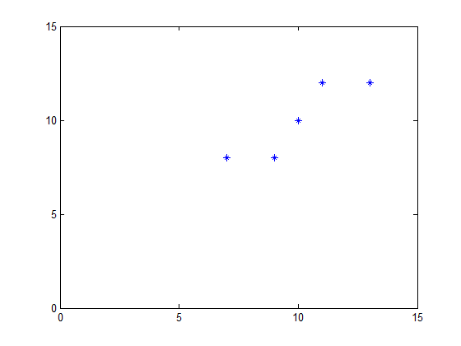
PCA 的例子
假設在一個二維的空間中，有5個點，座標分別是
(7,8), (9,8), (10, 10), (11,12), (13,12)
M = 5, N = 2
試求這五個點的 PCA (即回歸線)
(Step 1) 將這五個座標點減去平均值 (10, 10)
(-3, -2), (-1 -2), (0, 0), (1, 2), (3, 2)
(Step 2) 形成 5x2 的 matrix

Slide 8
(Step 3) 計算 SVD
From page 39
主成分
次要成分

Slide 9
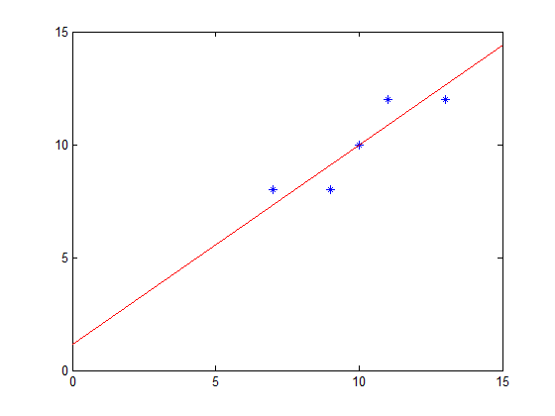
(Step 4) 得到主成分
這五個座標點可以近似成
m = 1, 2, …, 5
u₁ = -0.6116, u₂ = -0.3549, u₃ = 0, u₄ = 0.3549, u₅ = 0.6116
回歸線
c ∈ (-∞, ∞)
It is better to normalize the data at first.

Slide 10
Why using the PCA method can obtain the best approximation result?
Without the loss of generalization, we discuss the problem in the 2D case (i.e., N = 2). Suppose that the location of the M points are
(x₁, y₁), (x₂, y₂), …..., (x_{M}, y_{M})
We want to find a line passing through the origin such that the projection of (x₁, y₁), (x₂, y₂), …..., (x_{M}, y_{M}) on the line has the maximal sum of the square norm. That is, to find a unit vector
e = (e₁, e₂)
(The line passing through the origin is αe.)
(1)
such that
(2)
is maximal. Note that
(3)

Slide 11
Suppose that for the matrix
we have performed the SVD for A and decompose it into
(4)
If
then v₁ and v₂ are orthonormal
Therefore,
(5)

Slide 12
Since v₁ and v₂ are orthonormal, any two-entry vector e can be expressed as
where
Therefore, from (3),
(6)
Moreover, from (5),
(7)
where u_{1,m} and u_{2,m} are the m^{th} entries of u₁ and u₂, respectively. Therefore,

Slide 13
Since u₁ and u₂ are orthonormal,
we have
Since
and λ₁ > λ₂, the best way to assign c₁ and c₂ is
c₁ = 1, c₂ = 0
That is, we can choose
and the projection of (x_{m}, y_{m}) on e is

